Slide 1

UCI ML Drug Review Analysis
Data Science Lab Project
15 Luglio 2019
Università degli studi Milano-Bicocca
Edoardo Gervasoni - 790544 - e.gervasoni4@campus.unimib.it Riccardo Maganza - 808053 - r.maganza@campus.unimib.it Alberto Monaco - 803669 - a.monaco10@campus.unimib.it
Notes:
Prova nota
Prova

Slide 2
Indice
Dataset
Preprocessing
Esplorazione
Modelli
Risultati
Commenti
Notes:
Presentazione suddivisa

Slide 3
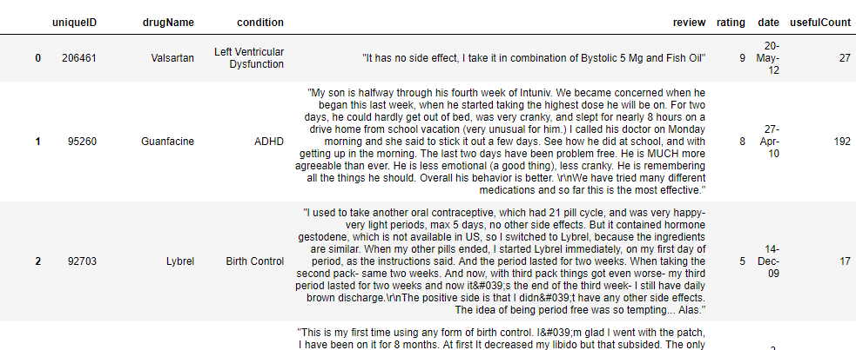
Dataset
Dataset utilizzato: UCI ML Drug Review
Suddiviso in Training Set (161297×7) e Test Set (53766 ×7)
Obiettivo: costruire modelli per predire il rating dei farmaci a partire dalle review.
Notes:
Prova nota
Prova

Slide 4
Dataset
Attributi che ci interessano:
Numero di utenti che ha trovato utile la recensione
La malattia/disturbo associato
Rating (da 1 a 10)
nome del farmaco
La recensione (testo)

Slide 5
Preprocessing (1)
1) Considerate solo le recensioni con UsefulCount > 1
2) Text Mining di review:
Tutti lettere rese minuscole
Eliminati termini non alfanumerici
Eliminate parole non utili, numeri, spazi
Stemming
3) Creata la matrice Document-Term di bigrammi con pesi tf-idf
4) Binarizzazione di rating in Pos (>5) e Neg (<=5)

Slide 6
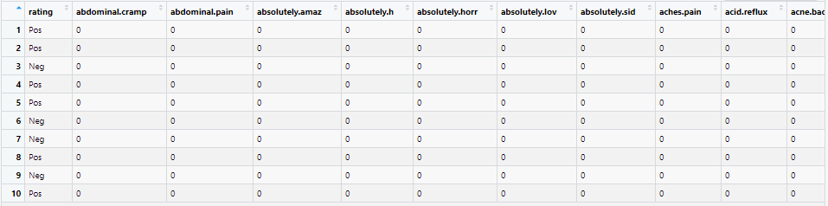
Preprocessing (1)
Abbiamo quindi creato il dataframe che utilizzeremo in seguito unendo rating alla matrice Document-Term.

Slide 7
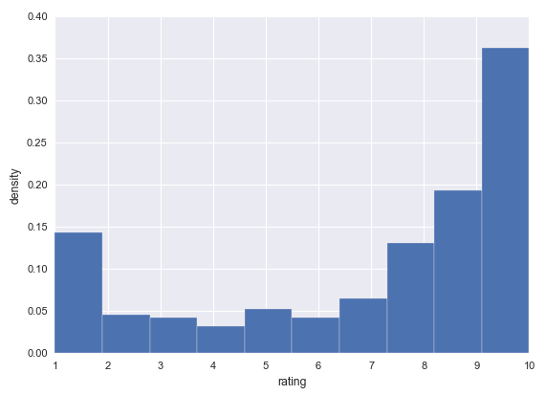
Esplorazione
Come si presenta il Training Set:
3198 farmaci
832 disturbi
La maggiorparte dei rating è molto basso o molto alto.

Slide 8
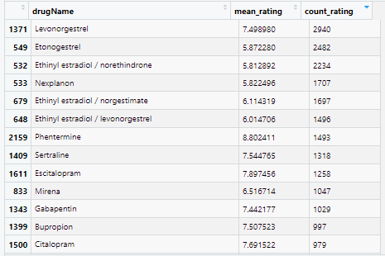
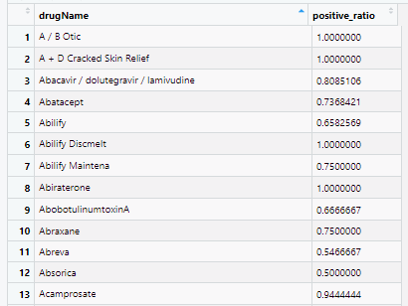
Esplorazione
Rating medio e numero di recensioni per farmaco
Percentuale di rating positivo per farmaco

Slide 9
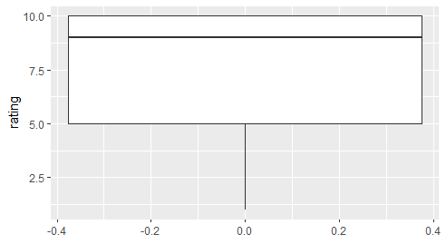

Esplorazione
Boxplot della variabile rating.
Percentuale di Rating positivi e negativi

Slide 10
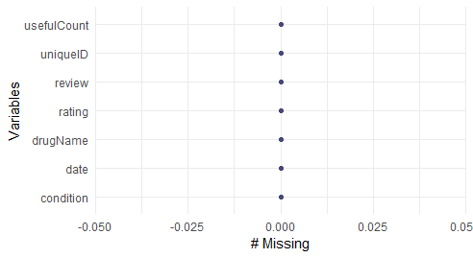
Esplorazione
Nessun Missing values su training e test set.

Slide 11
Modelli (1)
3 Tipi di modelli utilizzati:
Regressione logistica Ridge (Caret)
Regressione LASSO (Glmnet)
Random Forest
Notes:
Prova nota
Prova

Slide 12


Risultati modelli (1)
Regressione Logistica Ridge: NO fitting.
2) Random forest
3) Regressione Logistica LASSO
Notes:
Prova nota
Prova

